Slide 1
Power Platform调研分享
Edward Yang 2021.03.24

Slide 2
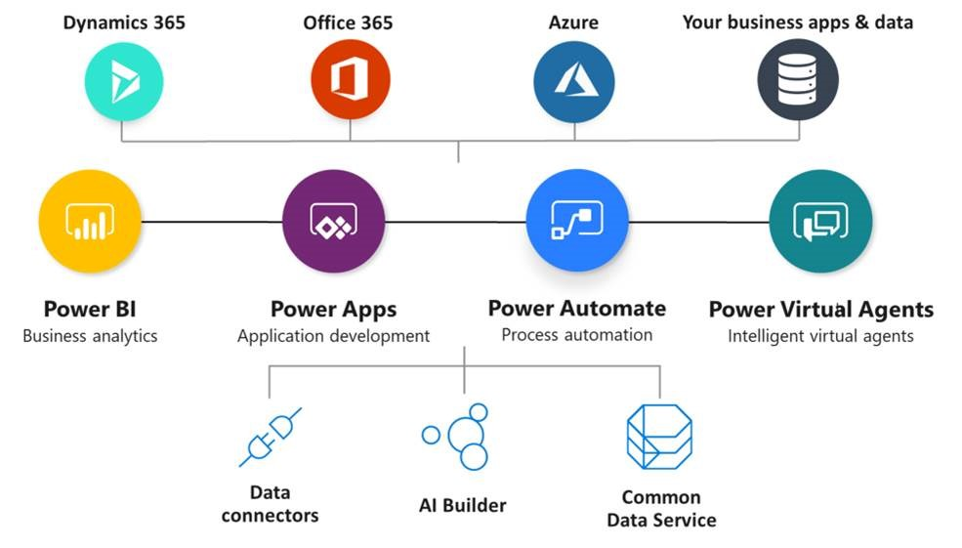
什么是Power Platform
Microsoft Power Platform
统一的低代码平台，集成Office 365、Azure、Dynamics 365和独立应用

Slide 3
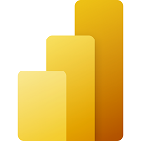
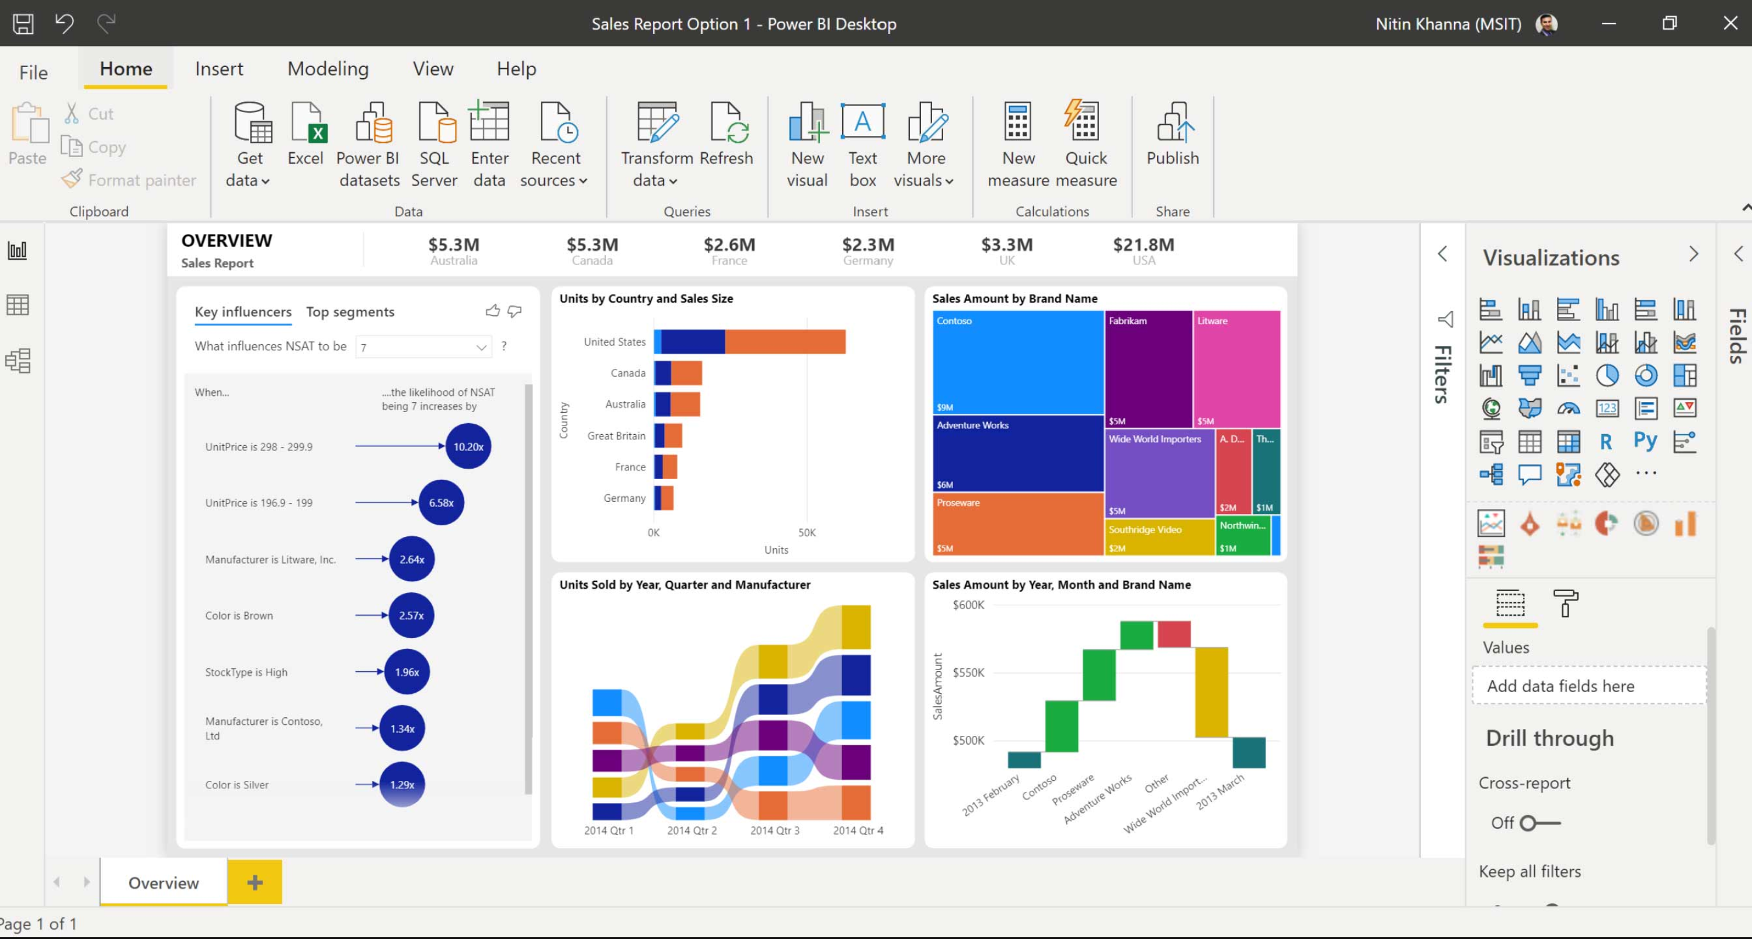
Power BI(Business Intelligence)
Power BI 允许用户可视化其从多个来源获得的数据，实现了在一个平台上同时满足自助式分析和企业数据分析需求。

Slide 4

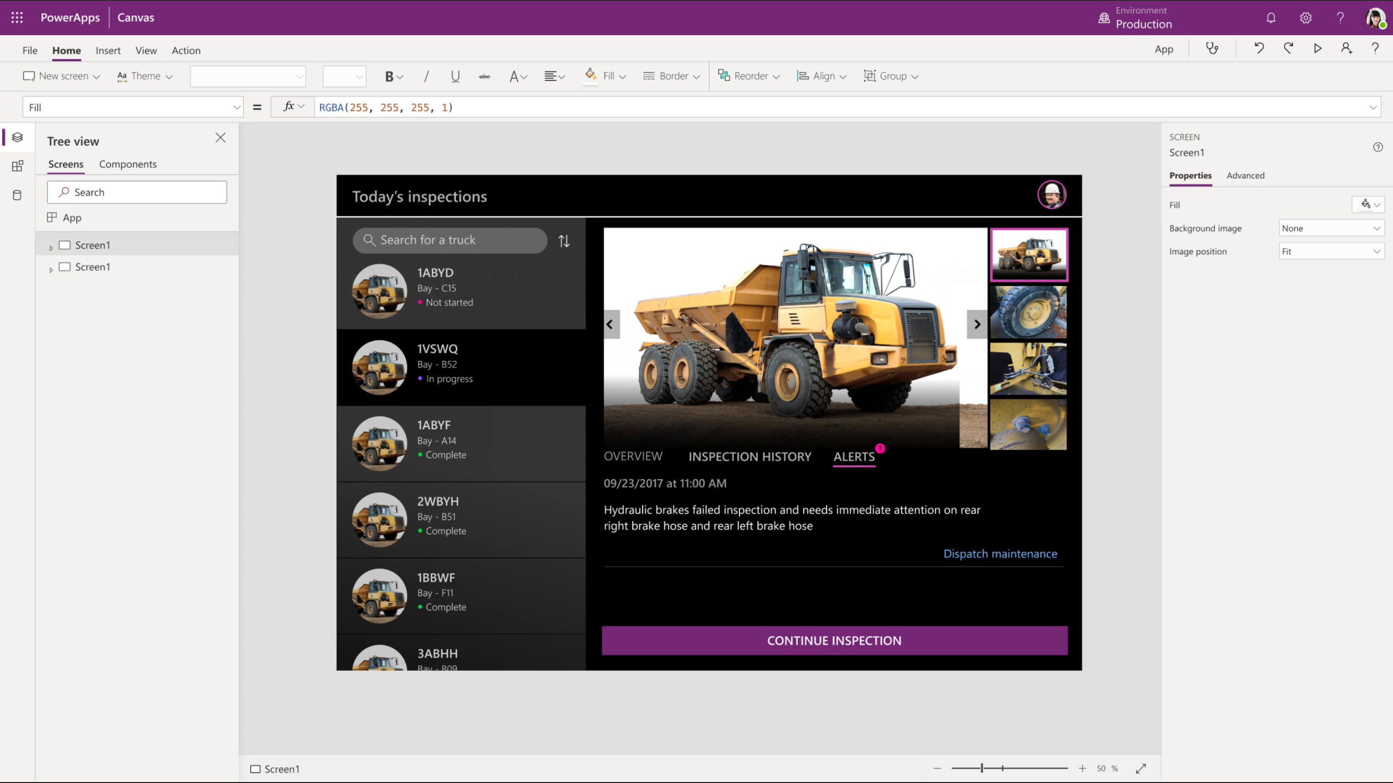
Power Apps
Power Apps提供了一个快速的低代码开发环境，用于构建满足业务需求的自定义应用程序。

Slide 5

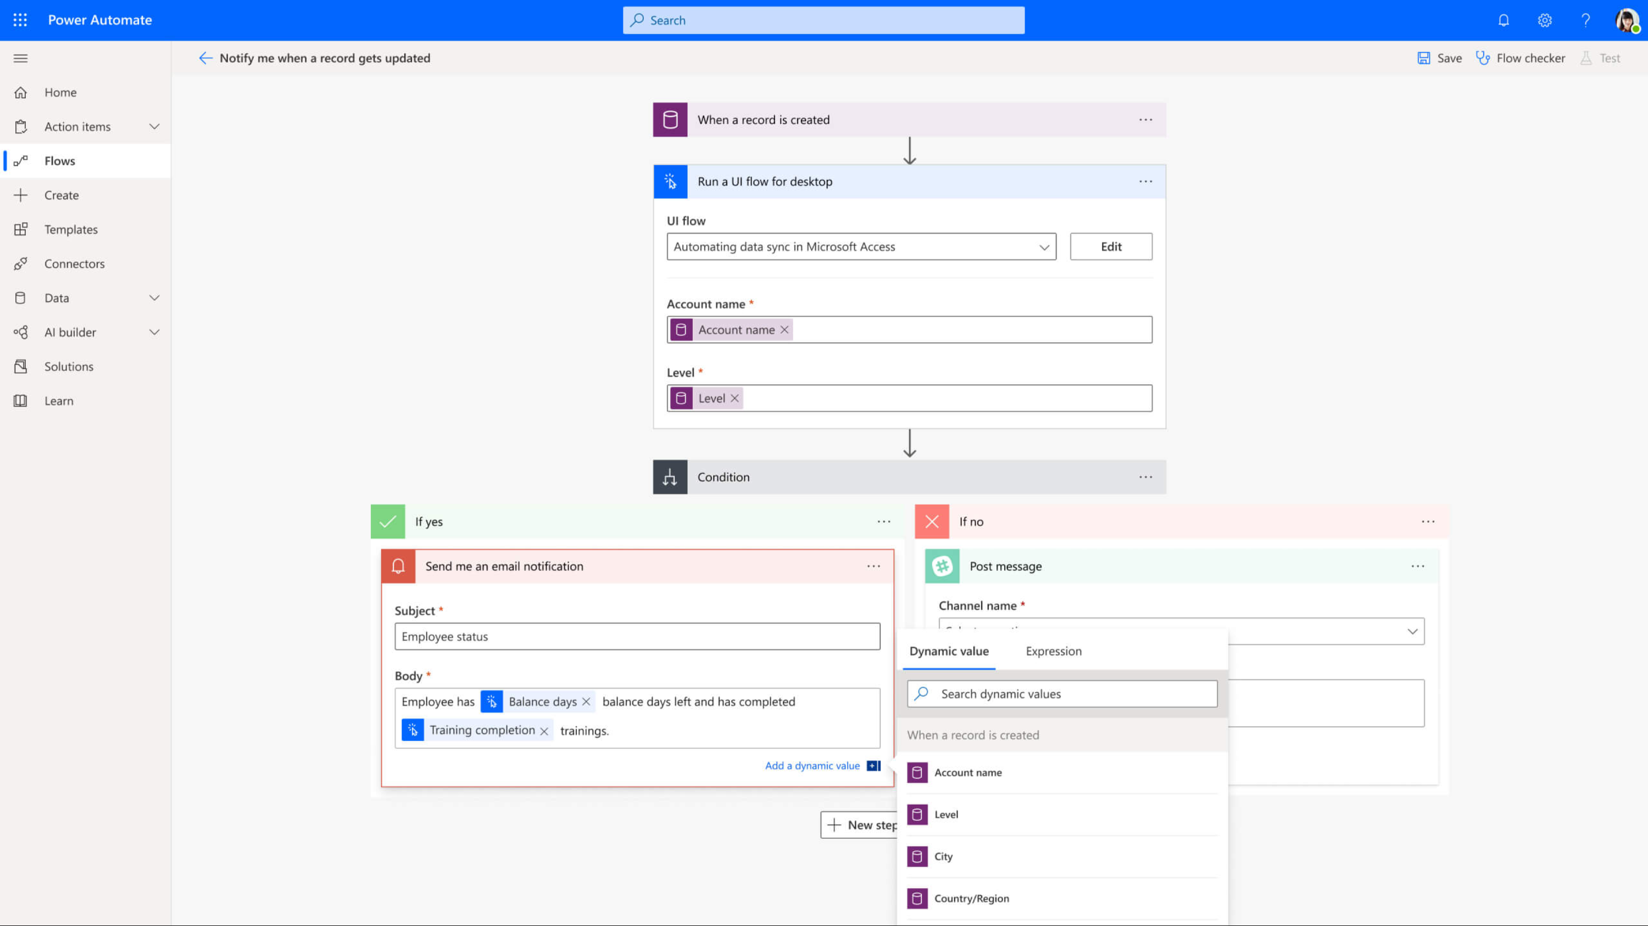
Power Automate
Power Automate 为用户提供自动执行常用应用程序和服务之间的工作流、同步文件、获取通知、收集数据等等。支持云端流与桌面流（RPA）。

Slide 6

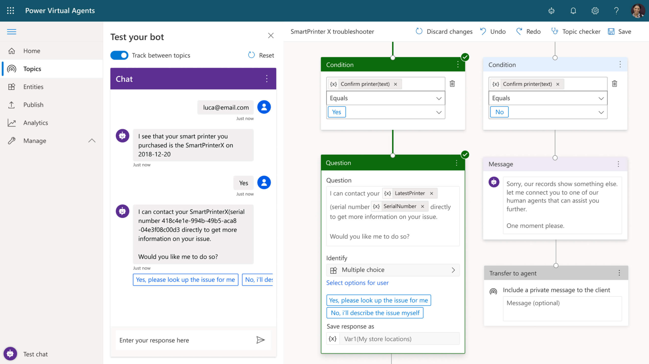
Power Virtual Agents
Power Virtual Agent 允许任何人创建和部署由 AI 驱动的智能虚拟代理。

Slide 7

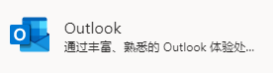
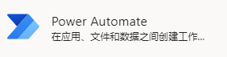


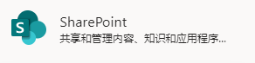

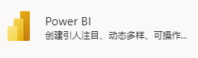
两小时搭建一个IT Ticket应用
公司员工使用
IT、提交Ticket的员工
创建IT Ticket
消息提醒
Virtual Agent
智能虚拟代理…
数据存入
SharePoint 列表
公司员工使用
IT人员使用
数据交互
报表展示
IT人员使用
管理人员使用

Slide 8
Thank you!

